Slide 1
Android移动应用程序开发教程
计算机学院 李防震
QQ：44396652
手机：15054126581

Slide 2

02-3 Activity
1
Activity介绍
2
Activity生命周期
3
创建、配置、启动、关闭Activity

Slide 3
Android应用组成部分
Activity介绍
Service
Intent
Activity
Broadcast
Receiver
Content
Provider
四大组件与Intent

Slide 4
Android应用组成部分
一个Android应用可能包含以下部件：
活动（Activity）：一个活动通常就是一个单独的用户界面。活动类将会显示由视图（View）控件组成的用户接口，并对事件（Event）做出响应
内容提供者（Content Provider）：能够向其他应用程序提供本应用保存的数据。与ContentResolver一起使用，在应用程序之间传递数据
广播接收器（BroadcastReceiver）：用于让应用程序对一个外部事件做出响应。例如：电话呼入事件、数据网络可用通知或者到了晚上时进行通知
服务（Service）：是一个具有一段较长生命周期但没有用户界面的程序
各部件之间通信使用Intent
负责对应用中一次操作的动作、动作涉及数据、附加数据进行描述

Slide 5
Activity简介
Activity是Android应用程序中使用频率最高、最基本的组件。
一个Activity就是一个单独的屏幕窗口，代表了一个界面。
Activity中的内容在屏幕上的显示称作用户界面（User Interface，即UI）。
UI是实现在屏幕上进行显示数据、选择和输入数据等操作的用户交互窗口。
UI的布局（Layout）为Activity构造用户界面的结构，定义各窗体控件的排列位置。
Android的UI元素，如文本框、按钮、列表框、图片、进度条等。
每个布局都有一组布局参数，用于描述其内控件的分布属性 。
应用启动时启动一个主Activity

Slide 6
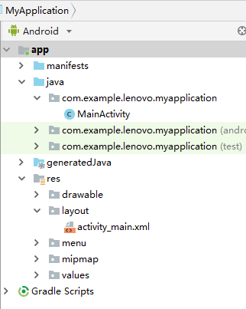
Activity简介
一个Activity 通常对应两个文件：一个布局文件和一个Java代码文件。
应用程序的可视控件及其布局信息，由xml文件定义声明，此文件称为布局文件。
所有布局文件都存放在工程文件夹下的“res\layout”子文件夹内。
Activity类的Java代码文件存放在应用项目的“java”目录的包内。
通常使用xml声明法定义布局，使用java代码来控制Activity组件状态、执行UI交互操作。

Slide 7
使用XML布局文件定义视图
下面是一个标准的XML布局文件res/layout/activity_main.xml
<?xml version=“1.0” encoding=“utf-8”?>
<LinearLayout xmlns:android=“http://schemas.android.com/apk/res/android”
android:orientation=“vertical” android:layout_width=“fill_parent”
android:layout_height=“fill_parent”>
<TextView android:id=“@+id/textview1” android:layout_width=“fill_parent”
android:layout_height=“wrap_content” android:text=“textview1” />
<Button android:id=“@+id/buttonw1” android:layout_width=“wrap_conten”
android:layout_height=“wrap_content” android:text=“第一个按钮” />
</LinearLayout>
下面是相应的java代码文件java/com.example.helloandroid/MainActivity.java
Activity启动时调用其onCreate()方法，在onCreate()方法中调用 setContentView()方法载入布局文件。
package com.example.helloandroid;
import android.app.Activity;
public class MainActivity extends Acitivity {
@override
protected void onCreate(Bundle savedInstanceState) {
super.onCreate(savedInstanceState);
setContentView(R.layout.activity_main);
TextView textView1 = (TextView) findViewById(R.id.textview1);
Button button1 = (Button) findViewById(R.id.button1);
}
}

Slide 8
使用XML布局文件定义视图
说明：
XML布局文件的扩展名必须是xml。
XML布局文件名必须符合Java变量名的命名规则，如：不能以数字开头。
每一个XML布局文件的根节点可以是任意的控件标签，如<LinearLayout>、<TextView>。
XML布局文件的根节点必须包含android命名空间，而且命名空间的值必须是http://schemas.android.com/apk/res/android
为XML布局文件中的标签指定ID时需要使用这样的格式：@+id/somestringvalue，其中@+语法表示如果ID值在R.id类中不存在，则新产生一个与ID同名的变量，如果在R.id类中存在该变量，则直接使用这个变量。somestringvalue表示ID值，例如：@+id/textview1
由于每一个视图ID都会在R.id类中生成与之对应的变量，因此视图ID的值也要符合Java变量的命名规则。

Slide 9
使用XML布局文件定义视图
在获得XML布局文件中的视图对象时需要注意以下几点：
在使用findViewById()方法之前必须先使用setContentView()方法装载XML布局文件，否则系统会抛出异常。也就是说，findViewById()方法要在setContentView()方法后面使用。
虽然所有的XML布局文件中的视图ID都在R.id类中生成了相应的变量，但使用findViewById()方法只能获得已经装载的XML布局文件中的视图对象。例如，有两个XML布局文件test1.xml和test2.xml。在test1.xml中定义了一个<TextView>标签，android:id属性值为@+id/textview1，在test2.xml文件中也定义了一个<TextView>标签，android:id属性值为@+id/textview2。这时在R.id类中会生成两个变量：textview1和textview2。但通过setContentView()方法装载R.layout.test1后，只能使用findViewById()方法获得test1.xml中定义的视图对象。findViewById(R.id.textview2)则会返回null。
在不同的XML布局文件中可以有相同ID值的视图对象，但在同一个XML布局文件中，虽然也可以有相同ID值的视图对象，但通过ID值获得视图对象时，只能获得按定义顺序的第一个视图对象，其他相同ID值的视图将无法获得。因此，在同一个XML布局文件中应尽量使视图的ID值唯一。

Slide 10
在代码中控制视图
在使用findViewById()方法获得指定的视图对象后，就可以使用Java代码来控制这些视图对象了。例如：
TextView textView = (TextView) findViewById(R.id.textview1);
textView.setText(“文本内容”);
在更高级的Android应用中，往往需要动态添加视图。要实现这个功能，最重要的是获得被添加的视图所在的容器对象，这个容器对象所对应的类需要继承ViewGroup类。将其他的视图添加到当前的容器视图中需要以下 几步：
（1）获得当前的容器视图对象。
（2）获得或创建待添加的视图对象。
（3）将相应的的视图对象添加到容器视图中。

Slide 11
在代码中控制视图
例：假设有两个XML布局文件：test1.xml和test2.xml，这两个XML布局文件的根节点都是<LinearLayout>。下面的代码获得了test2.xml文件中的LinearLayout对象，并将该对象作为test1.xml文件中的 <LinearLayout>标签的子节点添加到test1.xml的LinearLayout对象中。
//获得test1.xml中的LinearLayout对象
LinearLayout textLinearLayout1 = (LinearLayout) getLayoutInflater().inflate(R.layout.test1,null);
//将test.xml中的LinearLayout对象设为当前容器视图
setContentView(testLinearLayout1);
//获得test2.xml中的LinearLayout对象，并将该对象添加到test1.xml的LinearLayout对象中
LinearLayout testLinearLayout2 = (LinearLayout) getLayoutInflater().inflate(R.layout.test2, testLinearLayout1);
其中inflate()方法的第一个参数表示XML布局资源文件的ID，第2个参数表示获得容器视图对象后，要将该对象添加到哪个容器视图对象中，在这里是testLinearLayout1对象。如果不想将获得的容器视图对象添加到任何其他的容器中，inflate()方法的第2个参数需要设为null。

Slide 12
在代码中控制视图
除了上面的添加方式外，也可以使用addView()方法向容器视图中添加视图对象，但要将inflate()方法的第2个参数值设为null，代码如下：
//获得test1.xml中的LinearLayout对象
LinearLayout textLinearLayout1 = (LinearLayout) getLayoutInflater().inflate(R.layout.test1,null);
//将test.xml中的LinearLayout对象设为当前容器视图
setContentView(testLinearLayout1);
//获得test2.xml中的LinearLayout对象，并将该对象添加到test1.xml的LinearLayout对象中
LinearLayout testLinearLayout2 = (LinearLayout) getLayoutInflater().inflate(R.layout.test2, null);
testLinearLayout1.addView(testLinearLayout2);
还可以完全使用Java代码创建一个视图对象，并将该对象添加到容器视图中，例如：
EditText editText = new EditText(this);
testLinearLayout1.addView(editText);

Slide 13
在代码中控制视图
说明：
如果使用setContentView()方法将容器视图设为当前视图后，还想向容器视图中添加新的视图或进行其他的操作，setContentView()方法的参数值应直接使用容器视图对象，因为这样可以向容器视图对象中添加新的视图。
一个视图只能有一个父视图，也就是说，一个视图只能被包含在一个容器视图中。因此，在向容器视图添加其他视图时，不能将XML布局文件中非根节点的视图对象添加到其他的容器视图中。例如：在前面的例子中不能将使用testLinearLayout2.findViewById(R.id.textview2)方法获得的TextView对象添加到testLinearLayout1对象中，这是因为这个TextView对象已经属于test2.xml中的<LinearLayout>标签了，不能再属于test1.xml中的<LinearLayout>标签了。
只有在执行setContentView()方法或inflate()方法后才能使用findViewById()方法获得指定的视图对象。

Slide 14
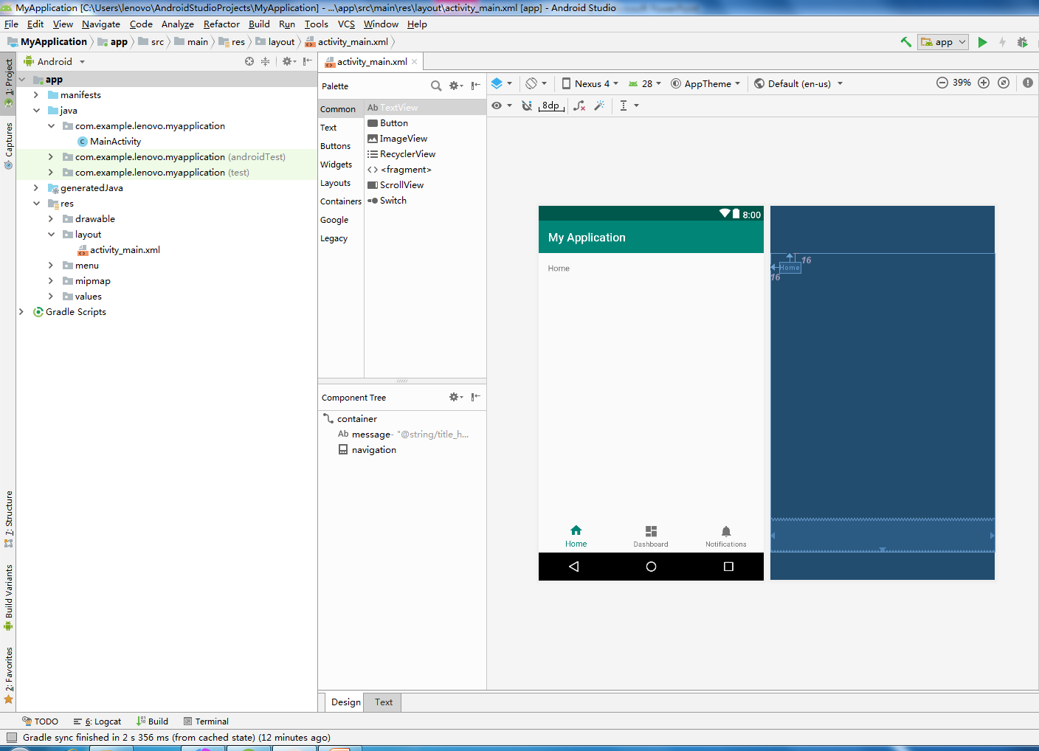
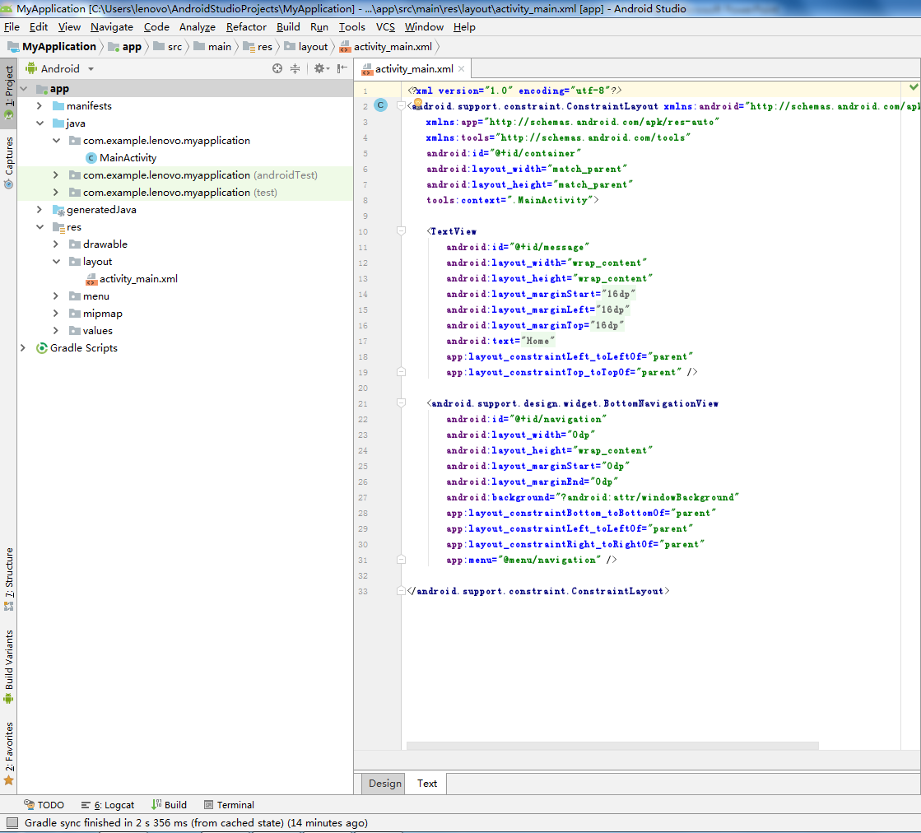
布局文件为xml格式，可以用可视化工具创建，也可直接编辑其文本。

Slide 15
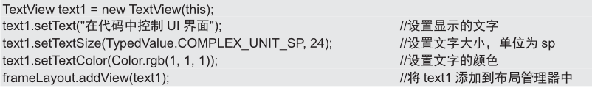
Activity介绍
Android界面布局设计有两种方法：xml声明法和程序代码设计法。
xml声明法
<TextView
android:layout_width="wrap_content"
android:layout_height="wrap_content"
android:text="@string/hello_world"
android:textColor="#000" />
程序代码设计法

Slide 16
界面启动过程
总结
Activity启动
onCreate
代码方式
创建界面
布局文件
创建界面
可视化工具
Layout xml
文本编辑器

Slide 17
3.1 widget包与控件
UI的编辑方式
Android 应用 界面设计
代码设计
Android应用程序的界面全部由 java 代码定义。
优点：
方便快捷。
缺点：
不便维护。
√
XML文件设计
在XML文件中声明Android应用程序界面布局和组件。
优点：
短小易维护。
符合MVC原则：UI与程序逻辑相分离。

Slide 18
Activity的生命周期
在Android应用中，可以由多个Activity，这些Activity组成了Activity栈（stack），当前活动的Activity位于栈顶，之前的Activity被压入下面，成为非活动的Activity，等待恢复为活动状态。
Activity的4个状态
七个与生命周期相关的回调方法：onCreate(), onStart(), onRestart(), onResume(), onPause(), onStop(), onDestroy()
状态 | 描述
活动状态 | 当前的Activity，位于Activity栈顶，用户可见，并且可以获得焦点
暂停状态 | 失去焦点的Activity，仍然可见，内存严重不足时，将被系统killed（杀死）
停止状态 | 该Activity被其他Activity所覆盖，不可见，但仍然保存所有的状态和信息。当内存低时，将被系统killed（杀死）
销毁状态 | 该Activity结束，或Activity所在的Dalvik进程结束

Slide 19
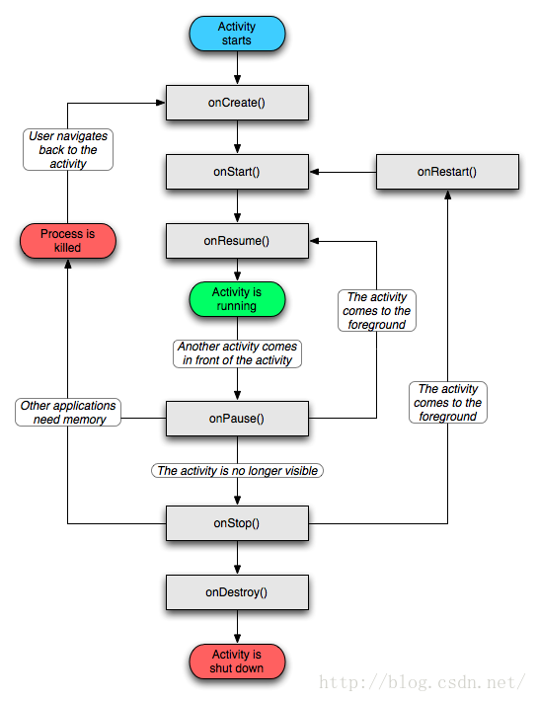
Activity的生命周期
Activity的生命周期
启动时，onCreate, onStart, onResume被调用，然后界面出现在屏幕上
被其它Activity覆盖时，onPause被调用，转入后台运行；如果被完全覆盖，Activity变为不可见，还将调用onStop
最前面的Activity退出后，它所覆盖的Activity被恢复，调用onResume
Activity退出时，调用onDestory，如按回退(Back)键或内存不足时

Slide 20
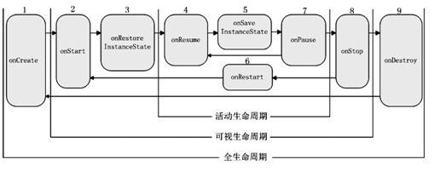
Activity的生命周期
Activity的生命周期可分为全生命周期、可视生命周期和活动生命周期。每个生命周期包含不同的事件回调方法。

Slide 21
Activity的生命周期
Activity的生命周期状态转变
运行状态
被另一个Activity 覆盖，不可见
被Dialog或者透明 的Activity覆盖
被重新激活
被覆盖的 Activity返回
停止状态
暂停状态
发生异常
或
其它情况
Activity新实例启动
系统内存不足， 被回收
系统内存严重 不足，被回收
销毁状态

Slide 22
Activity的生命周期
Activity 生命周期事件处理函数
onCreate(Bundle)：
首先创建（即离开销毁状态）时调用该方法。
执行一次性的初始化工作。
提供Bundle参数
如果Activity之前是被冻结状态，其状态由Bundle提供。
接受参数为null或由onSaveInstanceState()方法保存的状态信息。
其后调用onStart()或onRestart()方法。
onStart()：
当Activity对用户即将可见时调用。
onResume()：
用户可以开始与Activity进行交互（即进入运行状态）时会调用该方法。

Slide 23
Activity的生命周期
Activity 生命周期事件处理函数
onPause()：
Activity将进入后台（即离开运行状态）时会运行该方法。
onStop()：
Activity变为不可见时，调用该方法。
onRestart()：
将已处于停止状态的Activity重新显示给用户。
onDestroy()：
销毁Activity前（即进入销毁状态） 调用该方法。
如果内存不足，系统会终止进程，可能不需要调用该方法。

Slide 24
Activity的生命周期
Activity 生命周期事件处理函数
onSaveInstanceState(Bundle)：
调用该方法让活动可以保存每个实例的状态。
onRestoreInstanceState(Bundle)：
使用onSaveInstanceState()方法保存的状态来重新初始化某个活动时调用该方法。
在Activity中，可以根据程序的需要来重写相应的方法。通常情况下，onCreate()和onPause()方法是最常用的，经常需要重写这两个方法。

Slide 25
创建Activity
创建的Activity一般继承android.support.v7.app包中的AppCompatActivity类，也可以直接继承Activity类或其子类，如ListActivity，TabActivity。
使用带Android Studio创建Android项目后，默认会创建一个Activity。
重写需要的回调方法。通常需要重写onCreate()方法，并在该方法中调用setContentView()方法载入布局文件。
import android.support.v7.app.AppCompatActivity; public class MainActivity extends AppCompatActivity {
}
@Override
public void onCreate(Bundle savedInstanceState) {
super.onCreate(savedInstanceState);
setContentView(R.layout.main);

Slide 26
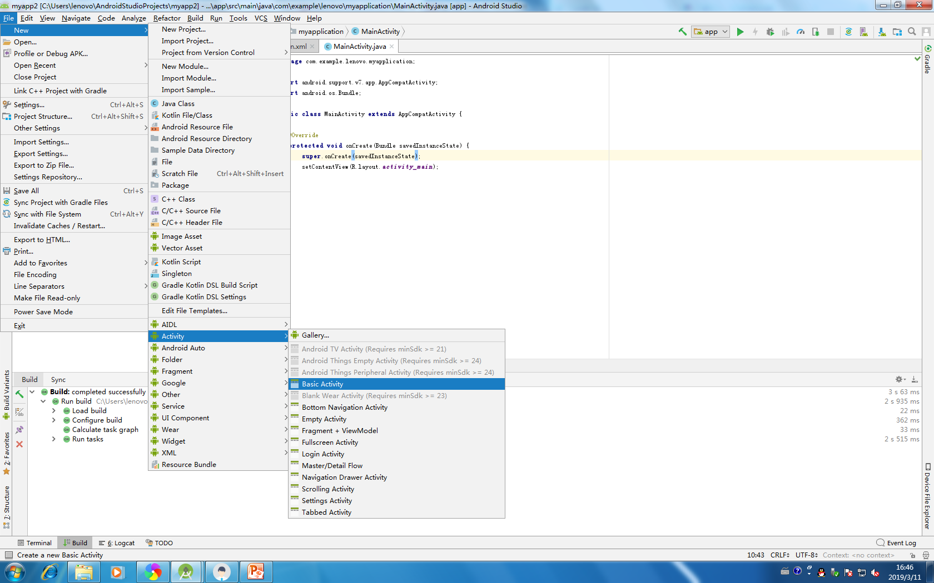
创建Activity
应用启动时启动一个主Activity。若创建新的Activity，在Android Studio中打开菜单“file”-”new”-”Activity”，在子菜单中选择合适的Activity。

Slide 27
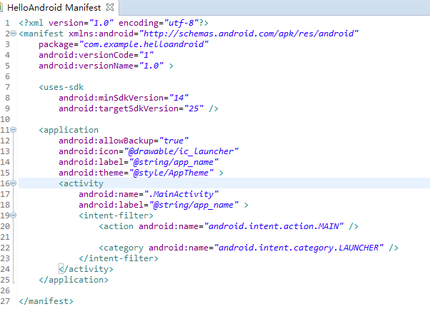
配置Activity
每一个Activity必须在Androidmanifest.xml文件中声明。

Slide 28
配置Activity
Activity标记的基本格式如右图：
<Activity
android:icon=“@drawable/图标文件名”
android:name=“实现类”
android:label=“说明性文字”
android:theme=“要应用的主题”
…
>
…
</Activity>
说明：如果该Activity类在<manifest>标记指定的包中，则android:name属性的值可以直接写类名，也可以加一个“.”点号；如果在<manifest>标记指定包的子包中，则属性值需要设置为“.子包序列.类名”或者是完整的类名。
例：
<Activity
android:icon=“@drawable/ic_launcher”
android:name=“.AboutActivity”
android:label=“关于…”
android:theme=“@android:style/Theme.Dialog” >
</Activity>

Slide 29
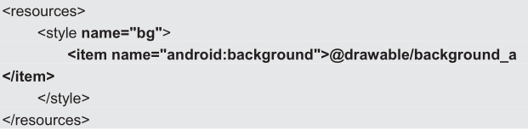
配置Activity
主题资源
主题资源的定义方式与样式资源相同。所不同的是，主题资源不能作用于单个的View组件，而是对所有（或单个）Activity起作用。
通常情况下，主题中定义的格式都是为改变窗口外观而设置的。例如，要定义一个改变窗口背景的主题，代码如下：
在AndroidManifiest.xml文件中使用主题资源。
如果要使用的主题资源作用于项目中的全部Activity上，可以使用<application>标记的android:theme属性，代码为：
<application android:theme=“@style/bg”> ……</application>

Slide 30
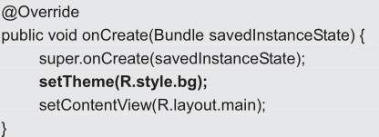
配置Activity
主题资源
在AndroidManifiest.xml文件中使用主题资源。
如果要使用的主题资源作用于项目中的指定Activity上，那么可以在配置该Activity时为其指定android:theme属性，代码为：
<activity android:theme=“@style/bg”> ……</activity>
在Java文件中使用主题资源。
注意：setTheme()方法一定要在setContentView()方法之前，否则不起作用。

Slide 31
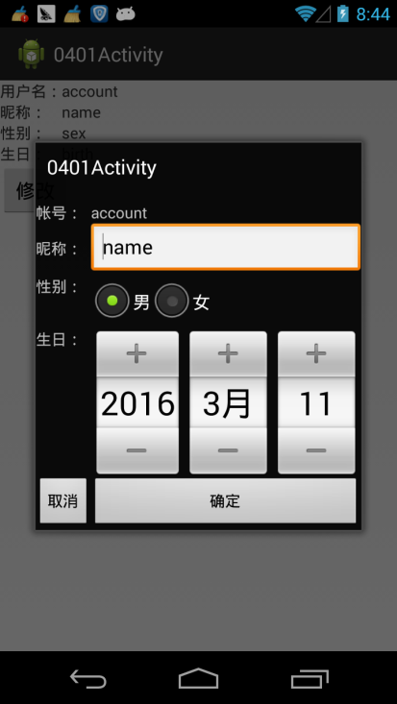
配置Activity
主题资源
android:theme属性还可以使用Android SDK提供的一些主题资源。例如，使用android:theme=“@android:style/Theme.NoTitleBar”后，屏幕上将不显示标题栏。使用android:theme=“@android:style/Theme.Dialog” ，Activity为下图所示的对话框样式。

Slide 32
系统自带主题
系统自带主题：
@android:style/Theme.Black //背景黑色-有标题-非全屏
@android:style/Theme.Black.NoTitleBar //背景黑色-无标题-非全屏
@android:style/Theme.Black.NoTitleBar.Fullscreen //背景黑色-无标题-全屏显示
@android:style/Theme.Dialog //对话框显示
@android:style/Theme.InputMethod
@android:style/Theme.Light //背景白色-有标题-非全屏
@android:style/Theme.Light.NoTitleBar //背景白色-无标题-非全屏
@android:style/Theme.Light.NoTitleBar.Fullscreen //背景白色-无标题-全屏显示
@android:style/Theme.Light.Panel
@android:style/Theme.Light.WallpaperSettings //背景透明
@android:style/Theme.NoDisplay
@android:style/Theme.Translucent.NoTitleBar.Fullscreen //半透明、无标题栏、全屏
@android:style/Theme.Wallpaper.NoTitleBar.Fullscreen

Slide 33
启动Activity
在一个Android项目中，如果只有一个Activity，那么只需要在AndroidManifest.xml文件中对其进行配置，并且将其设置为程序的入口。这样，当运行该项目时，将自动启动该Activity。否则，需要应用startActivity()方法来启动需要的Activity，语法格式如下：
publlic void startActivity(Intent intent);
一个activity可以启动另外一个，甚至包括与它不在同一应用程序之中的activity。
例：要启动一个名称为DetailActivity的Activity，可以使用如下代码：
Intent intent = new Intent(MainActivity.this, DetailActivity.class);
startActivity(intent);

Slide 34
关闭Activity
如果想要关闭当前的Activity，最直接的方法是按回退（back）键，系统将依次执行三个回调方法：onPause()、onStop()和onDestroy()。还可以显式调用Activity类提供的finish()方法，语法格式如下：
public void finish();
说明：如果当前的Activity不是主活动，那么执行finish()方法后，将返回到调用它的那个Activity；否则，将返回到主屏幕中。

Slide 35
作业
独立完成Android的环境搭建。
创建并运行一个Hello Android应用。

